Slide 1
Semantic Link Network based Model for Organizing Multimedia Big Data
Liu Yunhuai, et al.
IEEE Transactions on Emerging Topics in Computing, 2014
2015.02.09
SNU IDB Lab
Yu-Bin Lim

Slide 2
Outline
Introduction
Semantic Link Network
Proposed model
Generating Semantic Link
Experiment
Conclusion

Slide 3
Introduction
Staggering growth of wild multimedia resources
YouTube
35 hours of unloaded videos per minute
700 billion videos watched in 2010
Vast amount of videos with no metadata
Application of multimedia resources
Criminal investigation, surveillance system
Browsing & indexing system
Sport detection system
Internet of Things (IoT)
Searching related multimedia resources is important
Notes:
Multimedia 데이터가 폭발적으로 증가하고 있다.
유튜브를 예로 들면 매분 35 시간 길이의 비디오들이 언로드되고 있고
2010년에만 7000천억 개 이상의 동영상들이 시청되었고
이 외에도 metadata가 없는 엄청난 양의 영상들이 생성되고 있습니다.
이런 multimedia 데이터들은 감시나 스포츠 경기에서나 IoT 산업에서 유용하게 사용될 수 있으므로
관련 있는 multimedia 데이터를 서칭하는 것이 중요하다

Slide 4


Introduction
Need for intelligent organizing method
Time-consuming, expensive manual organizing
Automatic organization based on visual appearance
Yet challenging problem
Social tags on social media website
Flickr, YouTube…
Notes:
수동으로 일일히 하는 건 고비용, 시간 낭비
최선은 시각적 형태에 따른 자동으로 구성. 아직 어렵다
그래서 유튜브나 Flickr와 같은 소셜 미디어 사이트에서는 소셜 태그를 사용한다.

Slide 5
Introduction
Social Tagging
Method generating manual metadata by users
Characteristic of Social tags
Ontology free – no pre-defined ontology or taxonomy
User oriented – tags determined by users’ cognitive ability
Semantic loss – irrelevant tag, polysemy, synonyms, ambiguity…
Notes:
소셜 태그는 사용자들에 의해 메타 데이터를 생성하는 것.
사용자들 스스로 데이터에 키워드를 붙여넣게 하는 거
소셜 태그의 특징은 아래와 같은데
Ontology free는 사전에 어떤 ontology나 분류 체계가 없어 사용자들이 보다 편리하게 태깅을 할 수 있다는 것입니다.
그리고 태그는 사용자들의 인지 능력에 따라 결정이 됩니다.
따라서 연관 없이 태그를 하거나 다의어나 ambiguit에 의해 의한 semantic loss

Slide 6
Introduction
Semantic Link Network organizing multimedia resources
with social tags
Contribution
Generating association relations of multimedia resources
Measure semantic relatedness between images accurately & robustly
Extended level of relatedness measures
Notes:
본 논문에서는 Semantic Link Network 라는 model을 사용하여 멀티미디어 데이터의 태그를 구조화하는 방법을 제시한다.
멀티미디어 데이터에 대한 a.r 생성 모델을 제시한다.
이미지 간의 semantic relatedness를 잘 측정할 수 있고
Relatedness measure의 레벨을 멀티미디어의 단계까지 확장시킨다.

Slide 7
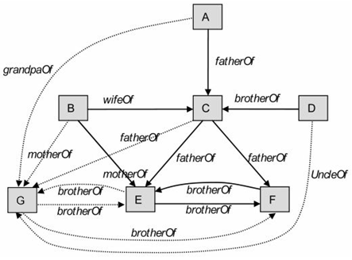
Semantic Link Network
Semantic data model for organizing various Web resources
Directed network consisting of semantic nodes & links
Semantic node is any form of resources
Semantic link describes semantic relations
casueEffect, similar, instance …
Notes:
Sln은 다양한 웹 데이터들을 organize하기 위한 semantic data model인데
방향성 있는 network로 node와 link로 구성된다.
이 모델을 기반으로 하여 멀티미디어 데이터 정리하는 방법을 제안한다.

Slide 8
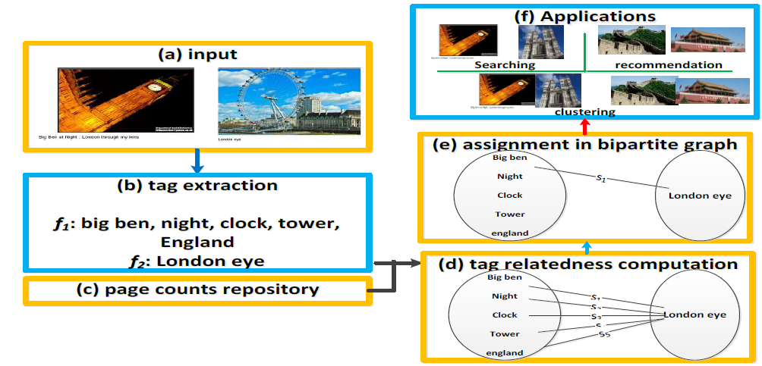
Proposed Model
Overview
Notes:
이미지를 넣고 태그를 뽑아내고
Relatedness를 계산하여 결과를 산출하는 식

Slide 9
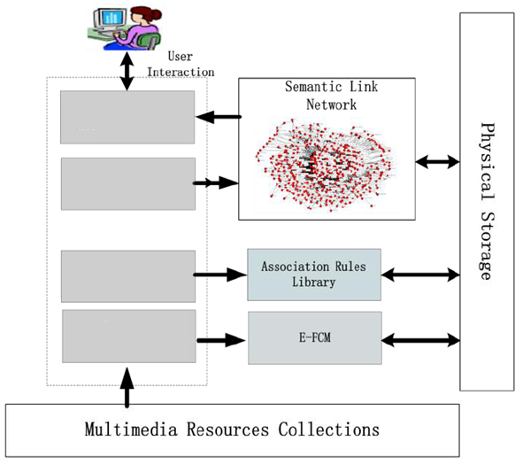
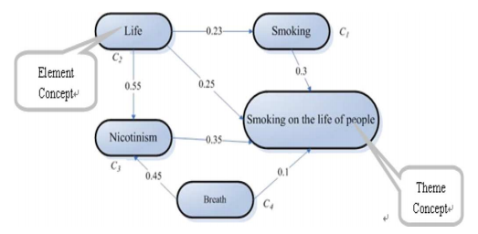
Mechanism
Resources representation
E-FCM
Resources storage
Database / XML
SLN generation
Application
semantic link
network building
semantic linking
resources
semantic relations
mining
resource representation
Notes:
E-fcm을 사용하여 데이터를 표현한다.
Element concep과 theme concept으로 구성.
기계가 잘 이해

Slide 10
Mechanism
Resources representation
E-FCM
Resources storage
Database / XML
SLN generation
Application
semantic link
network building
semantic linking
resources
semantic relations
mining
resource representation
Notes:
그리고 그 데이터를 db나 xml 형식으로 저장한다.

Slide 11
Mechanism
Resources representation
E-FCM
Resources storage
Database / XML
SLN generation
Application
semantic link
network building
semantic linking
resources
semantic relations
mining
resource representation
Notes:
Association rule과 e-fcm에 의해 sln이 자동으로 생성된다.

Slide 12
Mechanism
Resources representation
E-FCM
Resources storage
Database / XML
SLN generation
Application
Web intelligence activity
Web knowledge discovery
e.g. recommendation
semantic link
network building
semantic linking
resources
semantic relations
mining
resource representation
Notes:
Web intelligence activi

Slide 13

Definition
Definition 1
Social tag set is set of tags provided by users
Definition 2
Semantic relatedness between tags is correlation of tags
sr(t₁, t₂)
Definition 3
Semantic relatedness between multimedia resources
is correlation of multimedia resources.
sr(f₁, f₂)
Notes:
소셜 태그 셋은 사용자가 제공한 태그 셋이고 이렇게 표현한다.
Sr은 태그나 멀티미디어 데이터간의 연관성이다.
Correlation : 연관성

Slide 14
Heuristics
Each tag of a multimedia resource appears only once
e.g. ‘apple apple apple’ X
Order of tags reflects correlation against multimedia resource
Number of tags is irrelevant to correctness
e.g. ‘apple iPhone’ & ‘iPhone4 mobile phone’
Some redundant tags
e.g. ‘apple iPhone’
Some noisy annotation
Wrong annotation
Notes:
1. 따라서 tag 따로 weight를 주거나 하지 않는다
4. Apple iphone은 비슷한 semantic을 가지는 태그인데 중복되어 사용
5. Ipod에 iphone이라고 하는 경우

Slide 15
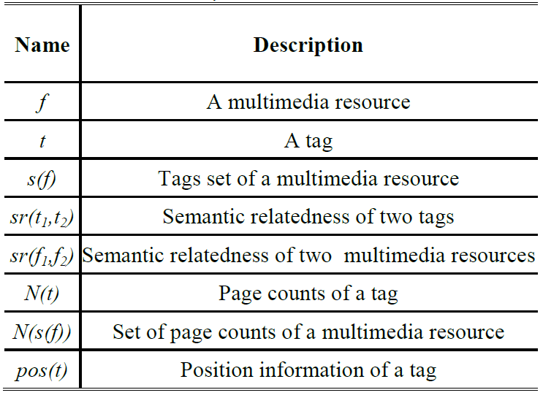
Variables & Parameter

Slide 16
Generating Semantic Link
Tag relatedness computation
Semantic relatedness integration
Tag order revision
Notes:
Semantic link 생성하는데
이런 과정이 필요

Slide 17
Tag relatedness computation
Tag is a concept with explicit meaning
Based on co-occurrence measures
‘Know a word by the company it keeps’
Jaccard, Overlap, Dice, PMI
Result of query ‘p AND q’
Page counts of tag from search engine
Number of web page containing query q
Appropriate computation complexity
Explicit semantics
Notes:
Tag는 explicit meanin을 가지는 개념으로 relatedness를 계산하기 위해
Co-occurrence 기반 식을 사용하여 측정한다.
Company가 group의 의미로 사용됨
Query p, q 뿐만 아니라 p and q의 결과도 필요로 한다.
이 뿐만 아니라 search engine에서 검색된 page count도 필요
Api에 의해 page count에 대한 index가 제공되어 complexity가 낮아지고

Slide 18




Co-occurrence measures
Jaccard(p, q) =
Overlap(p, q) =
Dice(p, q) =
PMI(p, q) =
* N = number of Web pages in search engine, 10¹¹ (Google)

Slide 19
Computation steps
Extracting tags from two multimedia f₁, f₂
Issue tags from (1) as query to web search engine
Computing semantic relatedness between each tag pair
using co-occurrence measure equations
Results denoted as < t_{i}, t_{j}, sr(t_{i}, t_{j}) >

Slide 20
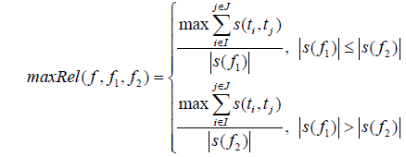
Semantic Relatedness Integration
Tag pair relatedness of multimedia resources f₁,f₂
as bipartite graph
Edge weighting function
f : (f₁, f₂) → [0..1]
Max relatedness function
Notes:
Tag relatedness 를 계산하고 나서
Semantic relatedness를 합쳐줘야 한다.

Slide 21
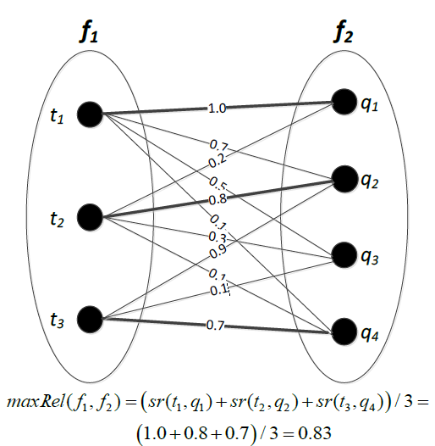
Semantic Relatedness Integration

Slide 22



Tag Order Revision
Order of tag is important (heuristic 2)
Schema 1
Add decline factor to maxRel function
Adding decline factors Steps
maxRel(t_{i},t_{j}) = sr(t_{i},t_{j})
Computing position information
Pos(t_{i}) =
sr(f_{i},f_{j}) = Pos(t_{i}) * sr(t_{i},t_{j}) * Pos(t_{j})
sr(f_{i},f_{j}) =

Slide 23
Tag Order Revision Example
maxRel(f₁, f₂) =
[ (sr(t₁, q₁) = 1 * 1.0 * 1 ) +
( sr(t₂, q₂) = 2/3 * 0.8 * 3/4 ) +
( sr(t₃, q₄) = 1/3 * 0.7 * 1/4 ) ]
/ ( 1*1 + 2/3*3/4 + 1/3*1/4 )
= 0.92
=

Slide 24
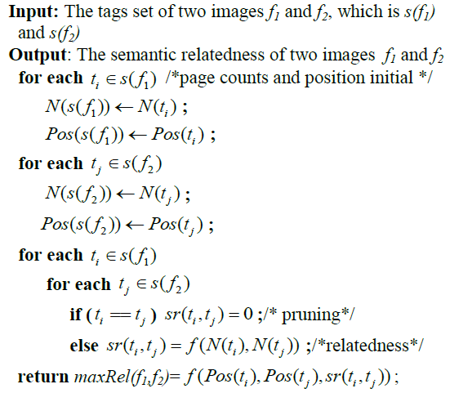
Tag Order Revision
Schema 2
Prune identical tag pairs in maxRel function

Slide 25
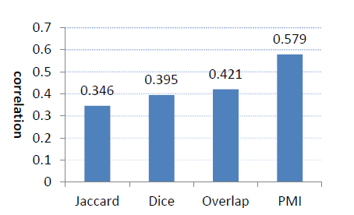
Experiment
Data sets
100 thousand images with tags from 100 groups
Group 1 – car, phone, flower, dog, boat
Group 2 – Louis Vuitton, Dior, Gucci, Cartier, Chanel
Relatedness function
Using Rubenstein-Goodenough rating
28 word-pairs rating by a group of 51 human subjects
Notes:
R-G rating rating by group of 51 human subject
1965년

Slide 26
Image Clustering Evaluation
Evaluate correctness of using tag order
K-means clustering model
Select K points as initial centroids
Assign all points to closest centroid
Recompute centroid of each cluster
Repeat step 2,3 until centroids don’t change
Clustering Evaluation measures
External quality
Entropy
F-measure
Internal quality
Purity

Slide 27





Image Clustering Evaluation
Entropy
→
p_{ij} = probability that a data member of cluster j belongs to class i
F-measure
n_{ij} = number of members of class i in cluster j
n_{i} = number of members of class i
n_{j} = number of members of cluster j
↓
Purity
Cohesiveness of clusters
Notes:
Entropy p = cluster j의 data가 class i에 속할 확률
Entropy는 작을 수록
F-measure
Class는 clustering technique에 의해 생성된 그룹들
Purity : cosine(d’, d) -> 하나의 document와 centroid에 포함된 모든 document사이의 평균 similarity

Slide 28
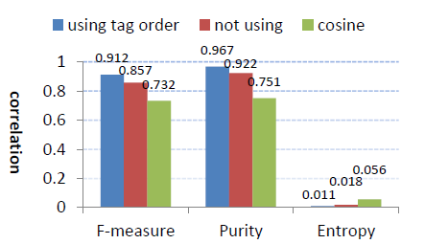
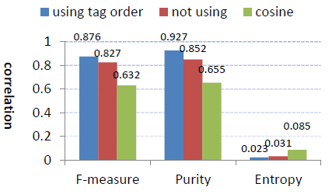
Evaluation Result
Results
Group 1 ─ Group 2

Slide 29
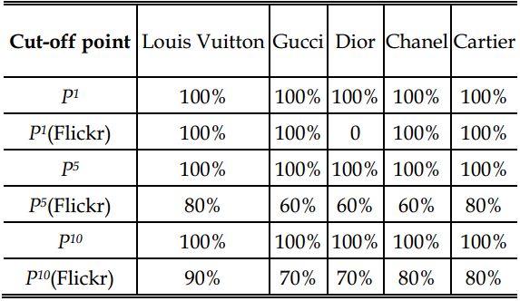
Image Searching Evaluation
Notes:
Pn : 검색 결과 상위 n번째 까지 이미지까지의 정확도

Slide 30
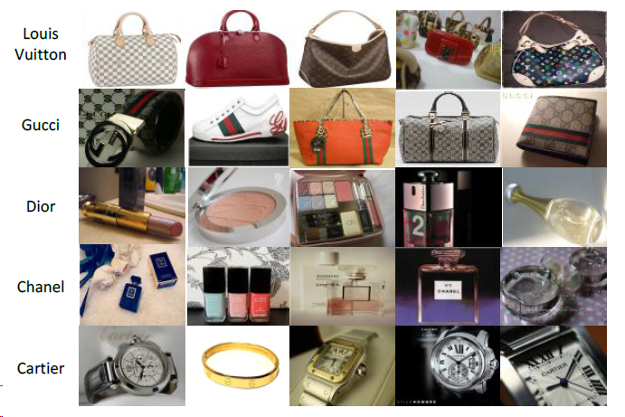
Image Searching Evaluation
Result of Group2 from proposed model

Slide 31
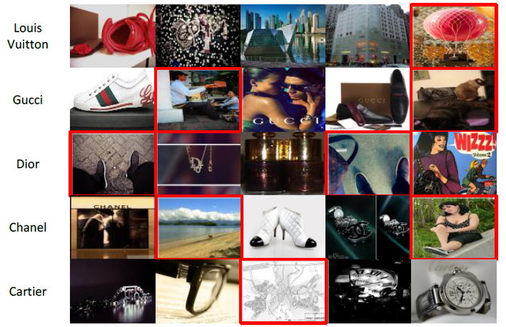
Image Searching Evaluation
Result of Group2 from Flickr

Slide 32
Conclusion
Image clustering
Better performance than cosine clustering
Effectiveness of using tag order
Robust in different data sets
Image searching
Effective on image searching task
Better performance than Flickr
Able to handle relatedness searching problem
Able to faceted exploration of image search

